Slide 1






Informationsmöte om examen
4e mars 2026
Välkomna önskar TradU

Slide 2

Traditionsutskottet
Ceremonimästare (CM)
Astrid TRÄSLÖJD Hilding
Vice Ceremonimästare (V. CM)
David FRÖJD Hansson
uls_ceremoni@stud.slu.se
Balmästare (BM)
Love FERMINKEL Hoff von Sydow
Vice Balmästare (V. BM)
Claire UMAMMY Rutland
uls_bal@stud.slu.se
Bidragande utskott till examen:
TradU, KM, FIQ, GN, PlantU, ULLA & UD
Notes:
Alfred

Slide 3
Dagordning
Planering och genomförande
Ceremonin
Balen
Inför examen
  Ringar
  Kamratpub v.s Högtidsvers
  Klädsel
Anmälan via Orbi
Alumn-nätverk
Viktiga datum
Notes:
Alfred

Slide 4
Planering och genomförande
SLU erbjuder Thesis Day
ULS anordnar ceremonin och bal för sina medlemmar som:
Tar motsvarande kandidatexamen: 23 maj
Tar motsvarande masterexamen: 30 maj
Alla som ULS studiebevakar för och som är kårmedlemmar är välkomna. (OBS! Studerandemedlemskap 250 kr/termin)
Notes:
Alfred

Slide 5
NOTERA!
Ceremonin är formell men inte officiell!
ULS ger inte ut officiella examensdiplom,
på ceremonin delas ett symboliskt diplom ut.
Om man inte helt klar med sin examen/studier
så kan man ändå delta på ceremonin
Planering och genomförande
SLU erbjuder Thesis Day.
ULS anordnar ceremonin och bal för sina medlemmar som:
Tar motsvarande kandidatexamen: 18 maj
Tar motsvarande masterexamen: 25 maj
Alla som ULS studiebevakar för är välkomna som medlemmar. (OBS! Studerandemedlemskap 250 kr/termin)
Notes:
Oscar

Slide 6
Ceremonin
14:00 Examenstagare: Samling på kåren för gruppfotografering
14:00-14:45 Insläpp för gäster i Aulan
14:45 Examenstagare ställer upp i procession
15:00 Intåg
Paus mitt i (Byt ej plats!)
ca 18:00 ceremonin slut, fördrink på kåren för balgäster
Notes:
Alfred

Slide 7
Ceremonin
Kräver egen och separat anmälan
Innefattar diplomutdelning, stipendieutdelning, olika talare samt körerna sjunger
Diplomet är utfärdat av kåren och är alltså inte ett examensbevis
2 medföljande gäster
Vi undersöker just nu möjligheten att streama ceremonin
Alla frågor går via Ceremonimästarna
Notes:
Alfred

Slide 8
Balen
Anmälan genom Orbi
Prel 3 gäster (behöver inte vara samma som på ceremonin)
I Syltan / Ulls restaurang
Alla frågor går via Balmästarna
Notes:
Oscar

Slide 9
Balen
18dk Fördrink
  Köp av snapsbiljetter, kolla bordsplacering i bardelen
  Fotografering på trädäcket
Bankett med trerätters och 4 vinserveringar
Inskickade högtidsverser placeras vid examenstagares tallrikar
Släpp med liveband
Notes:
Oscar

Slide 10
Kamratpub v.s Högtidsvers
Kamratpub
Fredag 8e och lördag 9e maj
Handlar om examenstagaren
Anordnas av kompisar
Film/presentation (10 min)
Föranmälan krävs
Högtidsvers
Lägges på examenstagarens tallrik i Syltan
Handlar om examenstagaren
Skrivs av anhöriga/klasskamrater
Max 6 rader (inkl hälsning från avsändare)
Skickas in via formulär
Notes:
Oscar

Slide 11
Ringar
Ringar finns för agronom, landskapsarkitekt, landskapsingenjör och jägmästare
Ringar beställs under våren och examenstagaren besöker själv guldsmeden för att beställa senast den 19e april
Vi ser till att dessa finns på plats på examensdagen för utdelning under ceremonin
Guldsmed Stefan Carlsson, Vretgränd 6, http://goldfinger.nu/
Notes:
Oscar

Slide 12
Klädsel
Högtidsdräkt: Frack, balklänning eller folkdräkt m.a.o
  Akademisk tradition
  Gäster till enbart ceremonin kan bära mörk kostym
Med Akademiska Ordnar (m.a.o.): Balband, akademiska ordnar, förtjänstmedaljer
(OBS! Utskottspins bärs ej till högtidsdräkt, undantaget kårpinen)
Notes:
Alfred

Slide 13
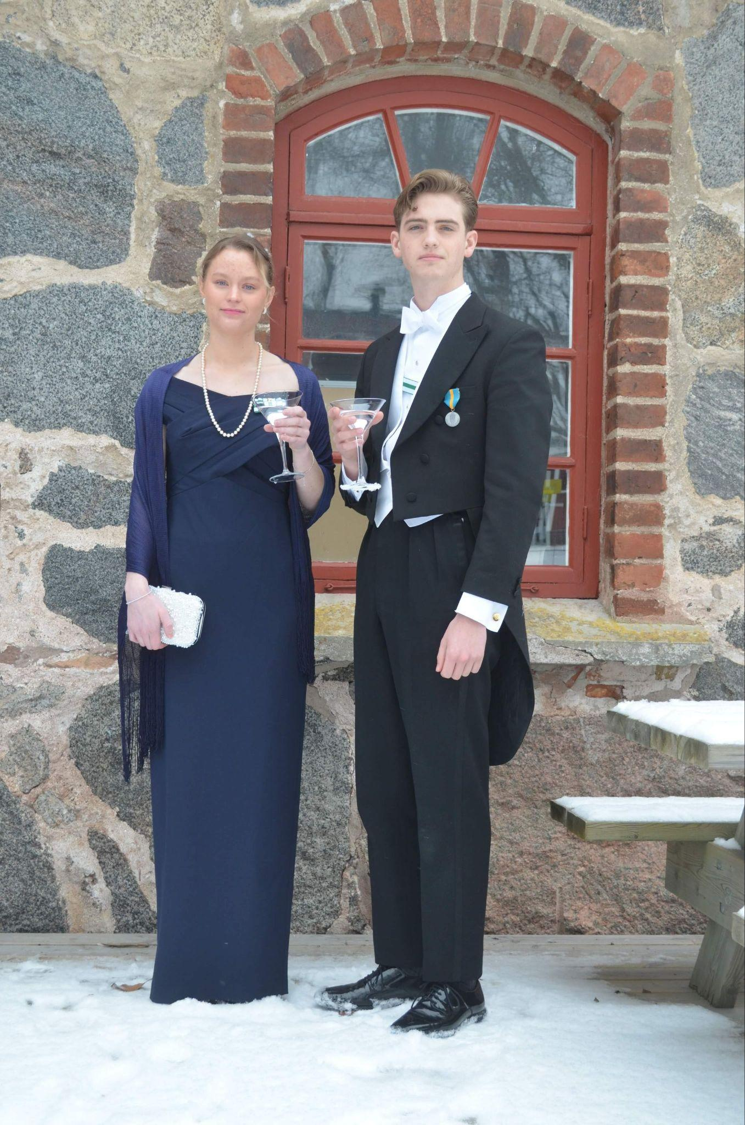
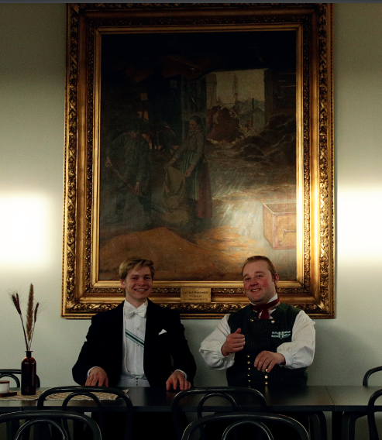
Klädsel
Kårbalband
(från höger ner till vänster)
Kårens balband som rosett
Förtjänstmedalj
Från V: BM Brita söderberg, CM William Lidåker, BM Emeritus Oscar Andersson, BM Emeritus KONKRET
Notes:
Alfred

Slide 14
Anmälan via Orbi
I år kommer anmälan till ceremoni resp. bal ske via Orbi
En app kåren använder idag för sina biljettsläpp till olika sittningar
Ladda ned appen och ansök om medlemskap som ”studerande medlem" i Ultuna Studentkår, detta behöver sedan manuellt godkännas så gör det i god tid innan! OBS! Utan registrerat medlemskap går det inte att anmäla sig till bal eller ceremoni
Medlemskap ordnas via hemsidan eller i kårkansliet under lunchtid. De kan även hjälpa till med frågor om Orbi
Notes:
Oscar!!!!!!

Slide 15
SLU Alumn ULS Alumn
Just nu temporärt system - ska stå färdigt inom kort
Veckobrev
Professionellt nätverk
Senaste inom SLU:s forskning
Bidra till SLU:s utveckling
Kontakt med vänner
slu.se/alumn
Nystartat!
Kårens eget kontaktnät
ultunastudentkar.se/uls-alumn
Notes:
Oscar!!!!!!

Slide 16
Thesis Day
Vetenskaplig poster av ditt examensarbete
Tävling om pris för bästa poster och pris för global hållbarhet
Möjlighet att hålla en muntlig presentation
Ett firande av ditt akademiska arbete
slu.se/thesisday
Notes:
Oscar!!!!!!

Slide 17
Viktiga datum!
6e april – Öppnar anmälning för ceremoni och bal
19e april – Sista dag för att beställa ring hos guldsmeden
3e maj – Sista anmälningsdag för ceremoni och bal
8e och 9e maj – Kamratpubarna (håll utkik för anmälan)
10e maj – Sista dag för att skicka in högtidsvers
23e maj – Kandidatexamen
29e maj – Thesisday
30e maj - Masterexamen
Notes:
Oscar!!!!!!

Slide 18
Frågor?

